Slide 1
《数学物理方程》第三章§6
方程齐次化特殊函数法
➔ 方程齐次化付氏级数法
➔ 非齐次边界条件处理
➔ 边界条件齐次化例子

Slide 2
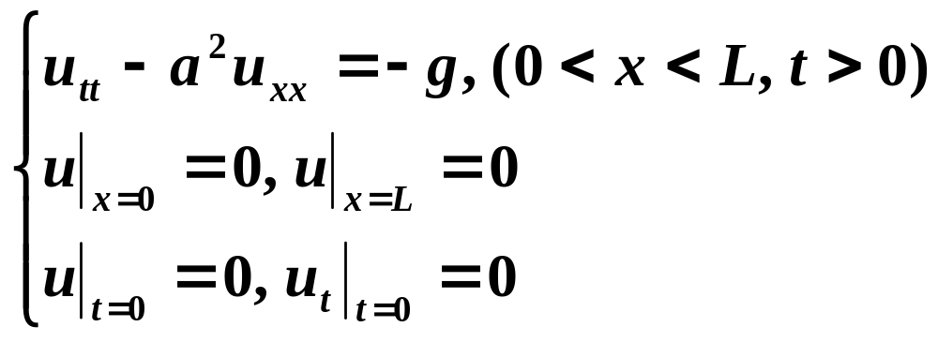
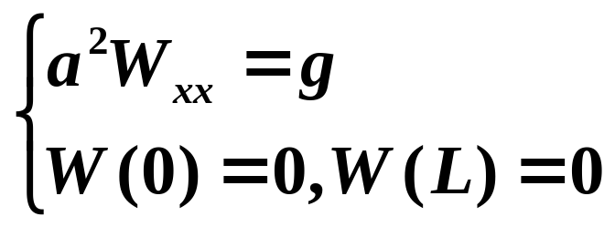
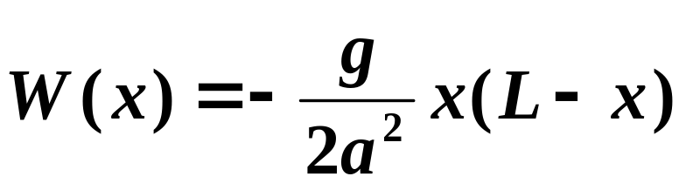
方程齐次化特殊函数法
例1
令 u(x，t) = v(x，t) + W(x)
u_{tt} – a²u_{xx}= –g ➔ v_{tt} – a²[v_{xx} + W_{xx}] = – g
边界: v(0, t)+W(0)=0, v(L, t)+W(L)=0
初始: v(x，0) +W(x)=0, v_{t}(x，0) = 0
取W(x), 满足
2/14

Slide 3
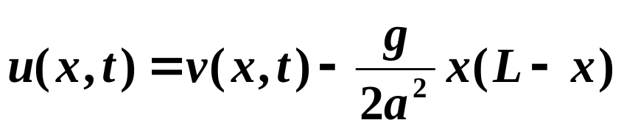
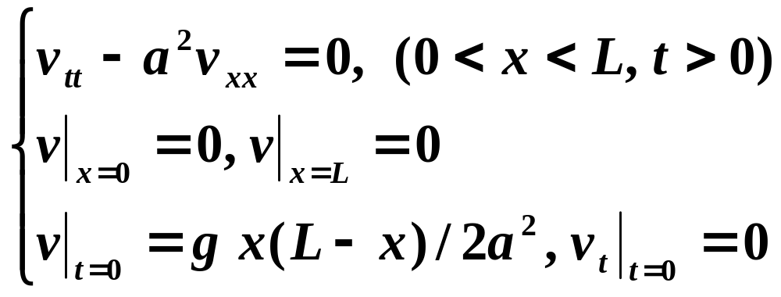
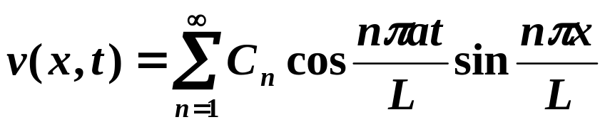
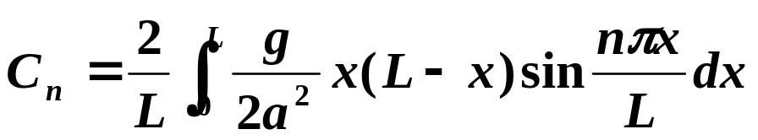
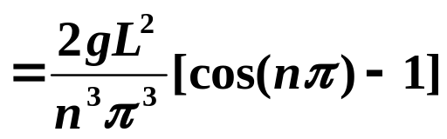
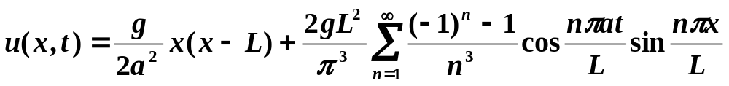
方程齐次化特殊函数法
令 则有
3/14

Slide 4
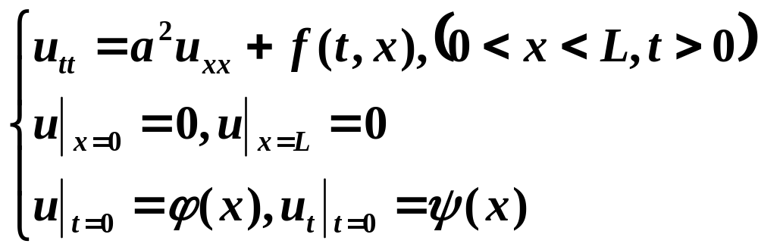
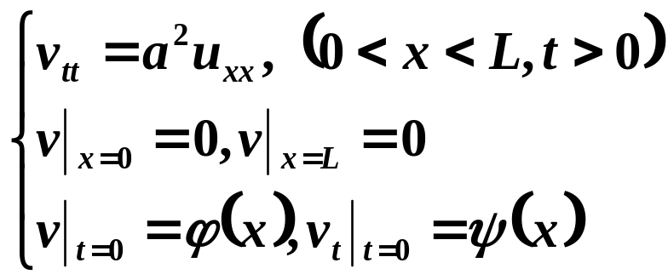
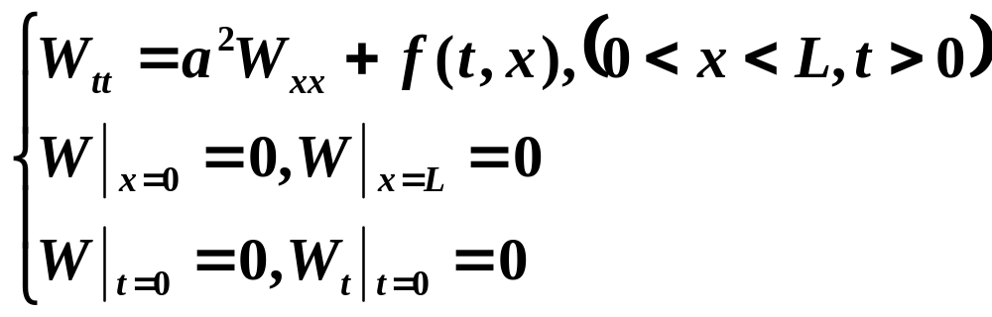
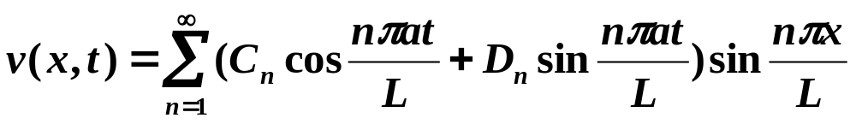
方程齐次化付氏级数法
非齐次方程
将问题分裂为问题I和问题II, u(x,t)= v+W
4/14

Slide 5
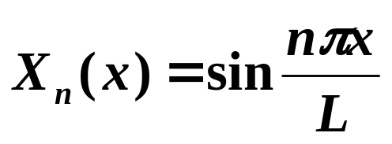
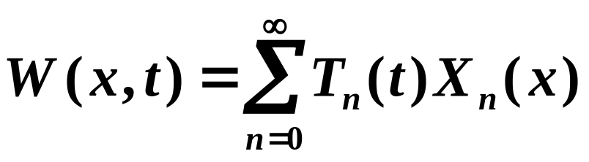
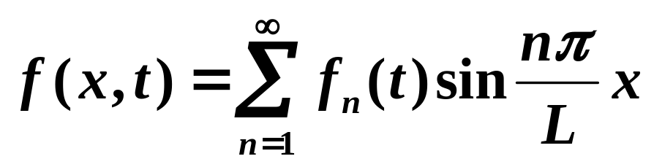
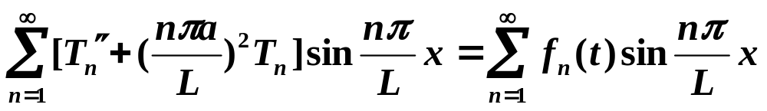
方程齐次化付氏级数法
问题II
Fourier级数方法, 令
5/14

Slide 6
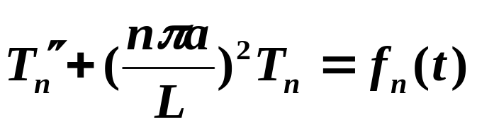
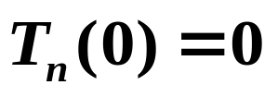
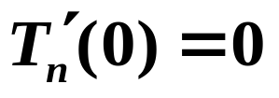
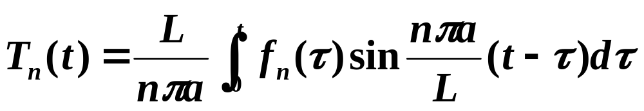
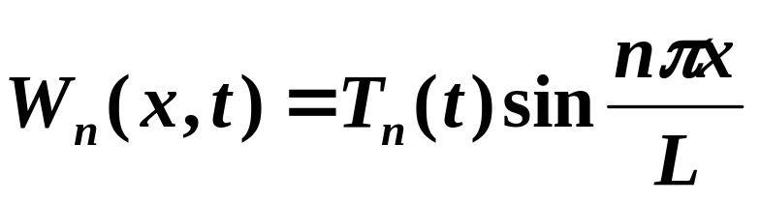
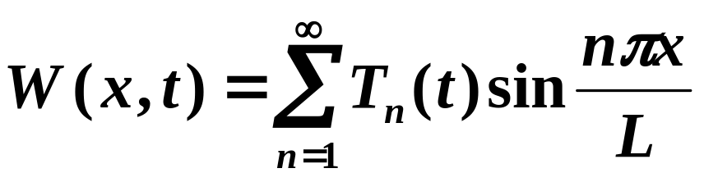
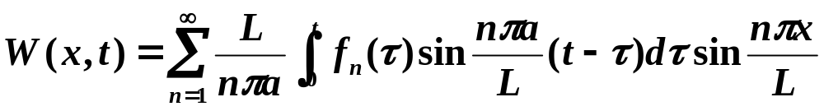
6/14

Slide 7
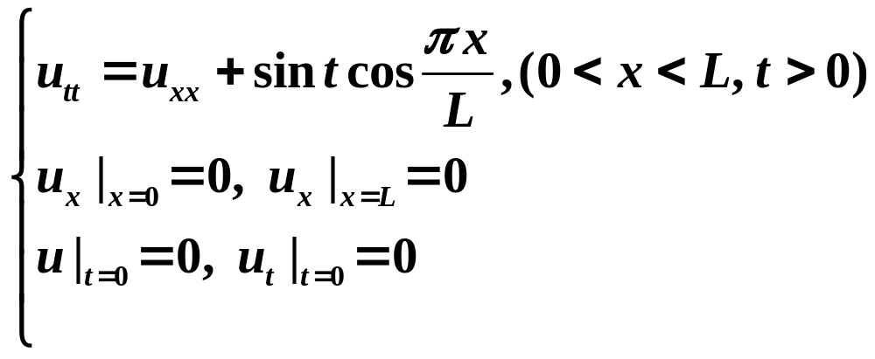
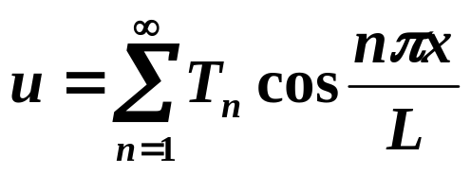
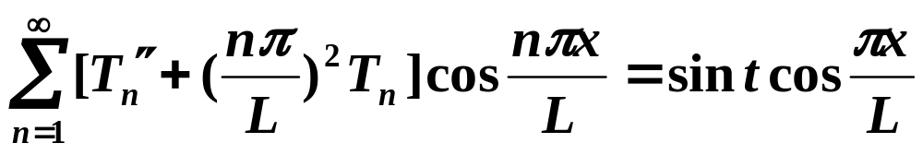
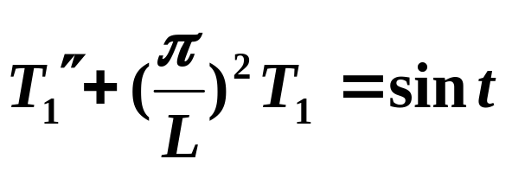
方程齐次化付氏级数法
例2
解: 令 代入方程
7/14

Slide 8
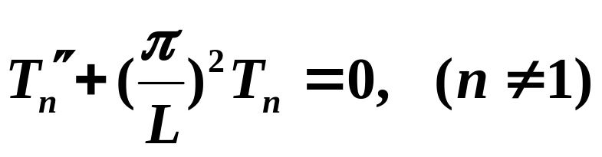
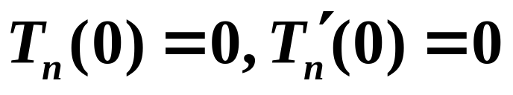
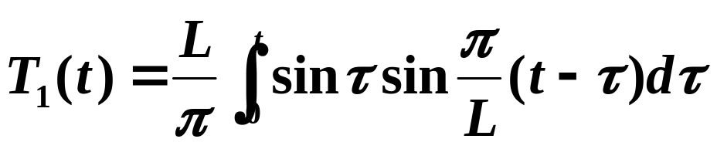
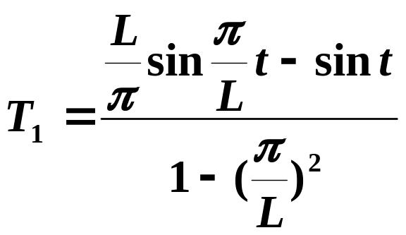
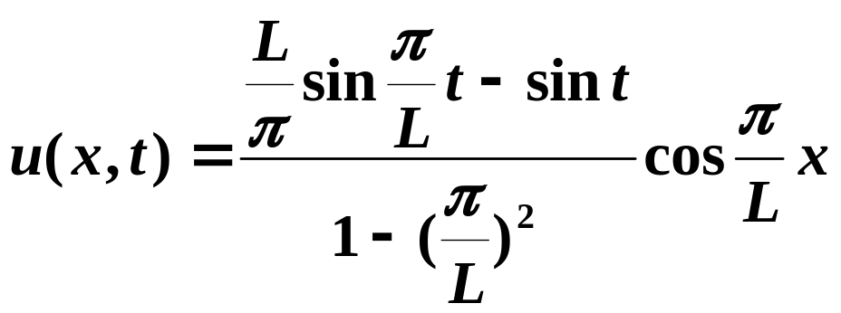
方程齐次化付氏级数法
初始条件:
8/14

Slide 9
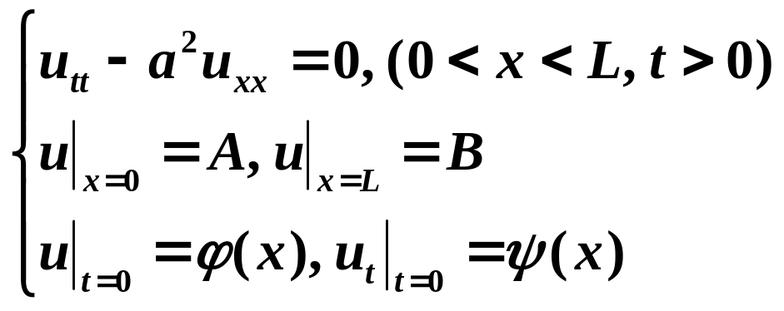


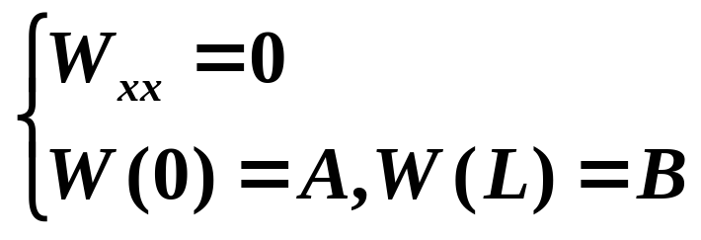
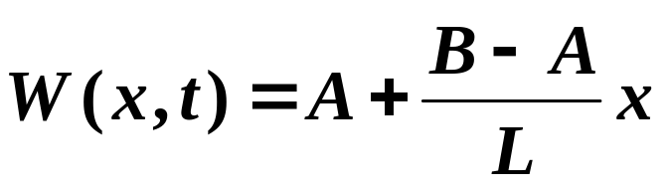
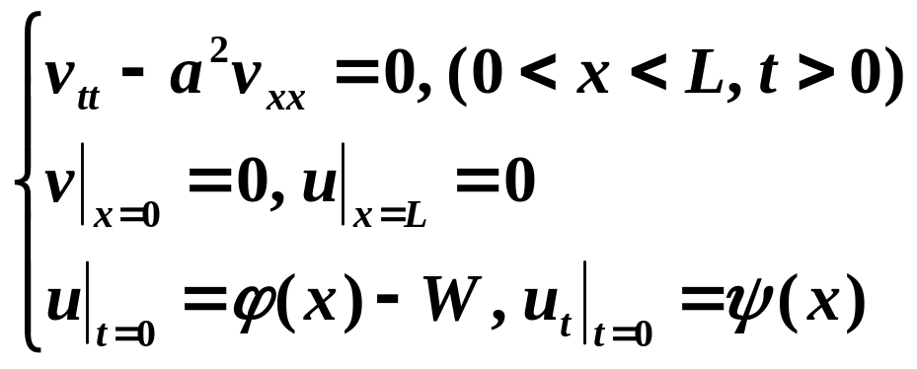
非齐次边界条件处理
例3
0
L
令 u(x，t) = v(x，t) + W(x), 得
v_{tt} – a²[v_{xx} + W_{xx}] = 0
9/14

Slide 10
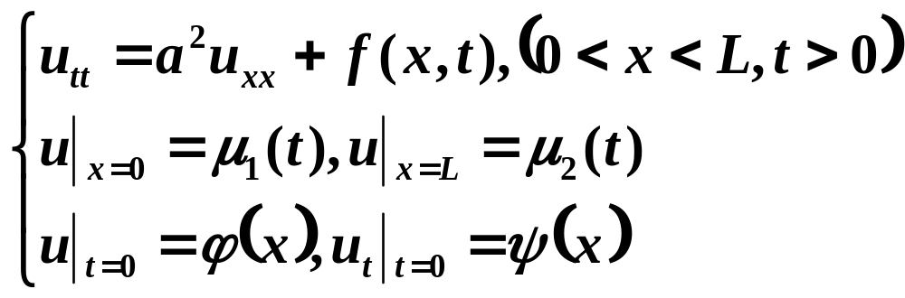


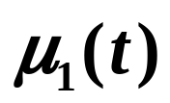
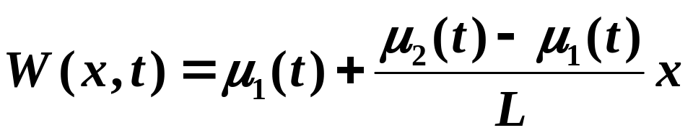
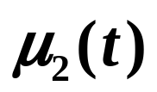
非齐次边界条件处理
考虑非齐次边界条件问题
边界条件的齐次化方法。
构造一简单函数 W(x,t) 使
x
W(0, t)=
0
L
W(L, t)=
则: V(x, t)= u(x, t) – W(x, t) 满足齐次边界
10/14

Slide 11
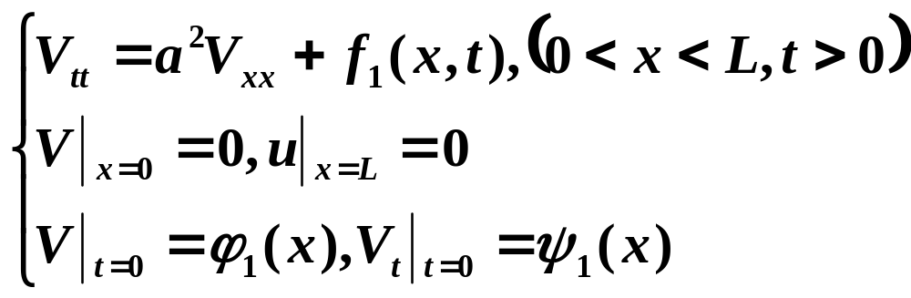
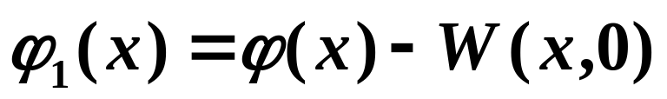
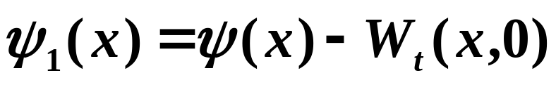
由: u(x, t) = V(x, t ) + W(x, t),求导数得
u_{tt}= V_{tt}+ W_{tt} , u_{xx} = V_{xx}, 代入方程
得 , V_{tt}+ W_{tt} = a² V_{xx} + f(x , t)
即, V_{tt} = a² V_{xx} + [f(x , t) –W_{tt} ]
其中
f₁(x, t) = f(x, t) – W_{tt}(x, t)
11/14

Slide 12
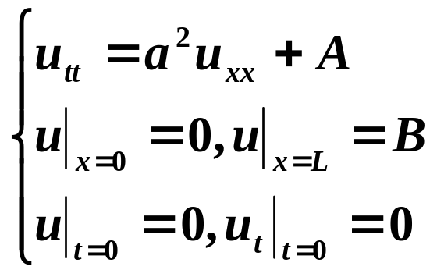
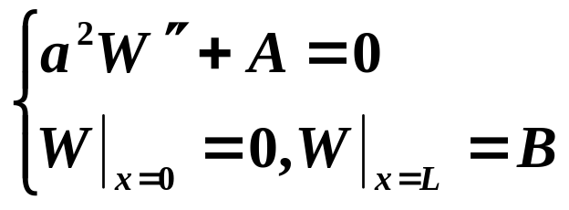
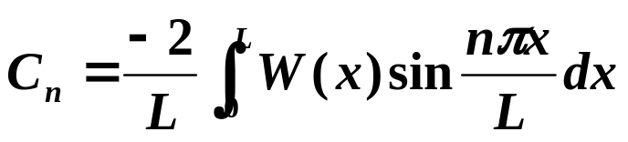
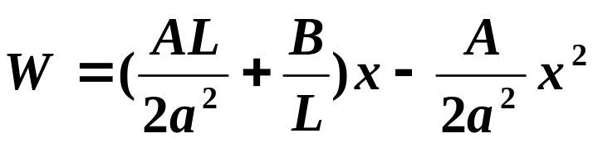
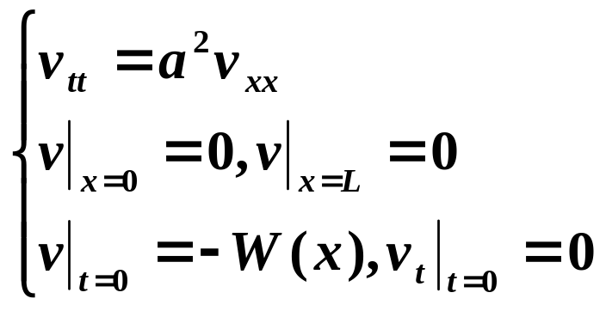
例1(P. 72)
解：先求常微分方程问题
解得
令 u=v+W 有
12/14

Slide 13
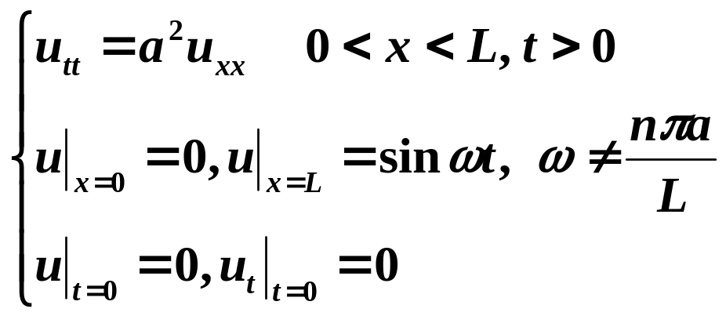




例2(P.74)
解: 令 u(x, t) = V(x, t ) + W(x, t)
再令
问题I
13/14

Slide 14




问题II
原问题解: u(x, t) =
14/14

